Slide 1

I тоқсан
қазақ тілі
Сынып: 4

Slide 2
1-бөлім:Менің Отаным – Қазақстан
Тақырыбы: Сөйлеу мәдениеті
Осы сабақ арқылы жүзеге асатын оқу мақсаттары:
Сөздерді, дыбыстарды орфоэпиялық нормаларға сәйкес дұрыс айту
Тақырып аясында әңгімелесуге, сөйлемдерді дұрыс құрауға, мәдениетті сөйлеуге үйрету.

Slide 3
Бағалау критерийлері
Диалогке қатысады
Берілген тақырып бойынша өз көзқарасын білдіріп, ой қорыту жасай алады.
Оқу мақсатына сәйкес дауыстап, түсініп, іштей, мәнерлеп, сын тұрғысынан бағалап, көз жүгіртіп оқу дағдылары жетілдіріледі

Slide 4
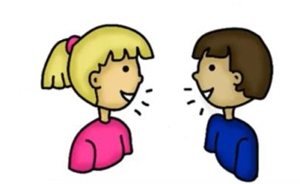
-Сөйлеу мәдениеті деп – қазақ тілін дұрыс және орынды қолдануды айтады. Ата – анаң, мұғалім мен құрбыларыңмен сөйлескенде сөзді дұрыс, орынды қолдану керек.
Өз ана тілінде де, басқа тілде де дұрыс сөйлесу адамның қаншалықты мәдениетті екенін көрсететінін жадымыздан шығармайық.
- Сөйлеу мәдениеті дегеніміз не?

Slide 5
Бірін-бірі оқыту,«Үйрете отырып үйренемін» әдісі бойынша жүргізіледі
20-тапсырмадағы “Ана-тілі” дегенді қалай түсінесің? Сұрағына өздерің сияқты балалардың берген жауаптарын оқып көрейікші.
Сабыр: Менің ойымша, ана тілін білу – адамның үлкен парызы. Себебі адам тілсіз ешкіммен араласа алмайды. Тіл болмаса, олар бірін-бірі түсіне алмас еді. Ана тілі адамның бойына ана сүтімен бірге енеді. Ана әлдиі арқылы тіл үйренеміз. Сондықтан оны “ана тілі” деп атаған. Тілді де өз анаң секілді құрметтеу керек.
Күләш: Мен“ ана тілі” дегенді анамдай қымбат, асыл дүние деп түсінемін. Сол себепті ана тілімізді құрметтеуіміз керек.

Slide 6

Ерлан: Менің ана тілім – қазақ тілі. Қазақ халқы – өте батыр, жауынгер халық. Ата-бабаларымыз жаудан елі мен жерін қорғады. Қазақ елі өз тілінің жойылмауы үшін де күресті. Сондықтан тілді дұрыс түсініп, әр адам өз тілінде жақсы сөйлеуі үшін кітапты көп оқуы керек.
Сымбат: Біз дүниеге келгеннен бастап анамыздың “балапаным”, “ботақаным”, “айналайын”, деген сөздерін естіп келеміз. Сол себепті бұл қасиетті тіл “ ана тілі” деп атап, оны бәрінен бұрын үйреніп, бәрінен бұрын білетін боламыз.
Қай жауап саған көбірек ұнады? Себебін дәлелде.
Сен де өз жауабыңды жазбаша білдір.
Дескрипторы:
Тақырып аясында әңгімелесуге, сөйлемдерді дұрыс құрауға, мәдениетті сөйлеуге үйренді.

Slide 7
22-тапсырма. Оқып, диалогті жатқа жаз.
Қырманнан дән арқалап келген Тауық Үйрекке айтты:
- Жем шоқыңыз, мархабат!
- “Аш қалдық” деп, жаңа ғана қапыда ек,
Бауырым, саған жемің үшін рақмет!

Slide 8
Жазба жұмысы
Сөйлеу деңгейіңді бағалап көр. Сұраққа “ия”, “кейде”, “жоқ” деп жауап бер.
 |  | ИЯ | КЕЙДЕ | ЖОҚ
1 | Белгілі бір тақырыпта сөйлеу үшін алдын ала дайындаласың ба?
2 | Сөйлеуге дайындалғанда жоспар құрасың ба?
3 | Не сөйлейтініңді жоспарға сәйкес реттейсіңбе?
4 | Сөйлегенде ойыңды дұрыс жеткізе аласың ба?
5 | Ойыңды нақтылай түсетін мақал-мәтел мен қыстырма сөз қолданасың ба?
6 | Сөйлегенде дыбыс үндестігін сақтайсың ба?
7 | Сөйлегенде сыпайы сөздерді пайдаланасың ба?

Slide 9
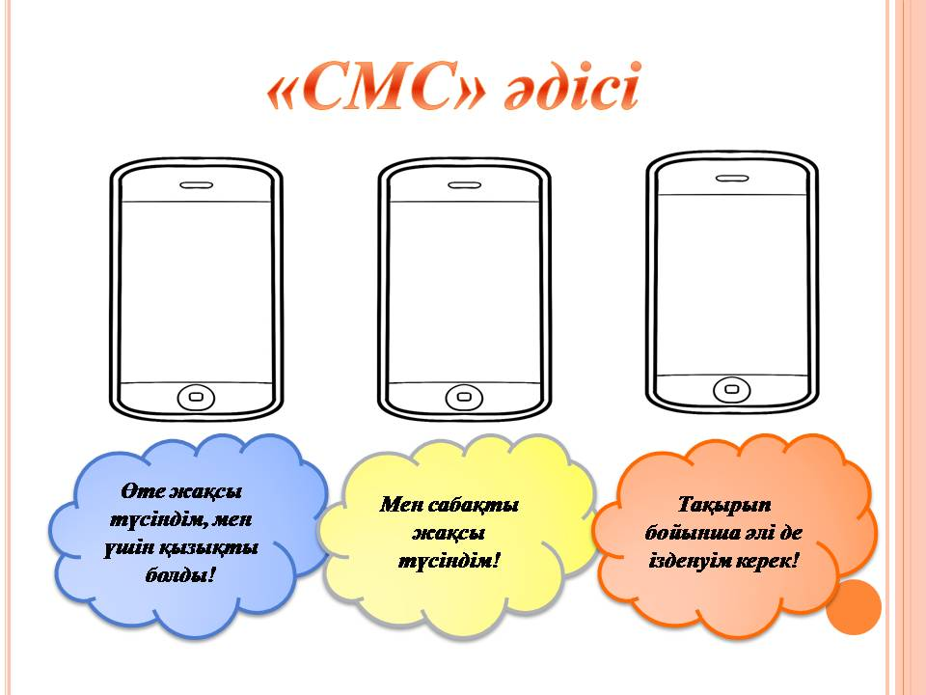
Рефлексия
Кері байланыс. СМС әдісі.

